Slide 1
تم : داروی جایگزین: درمان طبیعی
اینجا جایی است که ارائه شما شروع می شود

Slide 2
آیا به متن طولانی تری نیاز دارید؟
قالب پاورپوینت حرفه ای ویرایش پذیر، ابزاری است بسیار کاربردی برای دانشجویان، محققان و اساتید که به دنبال ارائه یک پروژه، پایان نامه، تز، پروپوزال یا سمینار هستند. این قالب با طراحی شده است که به صورت حرفه ای و جذاب برای مخاطبان شما باشد و بتوانید مفاهیم خود را به شکل بهتری ارائه دهید.
قالب پاورپوینت حرفه ای ویرایش پذیر، ابزاری است بسیار کاربردی برای دانشجویان، محققان و اساتید که به دنبال ارائه یک پروژه، پایان نامه، تز، پروپوزال یا سمینار هستند. این قالب با طراحی شده است که به صورت حرفه ای و جذاب برای مخاطبان شما باشد و بتوانید مفاهیم خود را به شکل بهتری ارائه دهید.

Slide 3
عنوان اسلاید اینجاست!
آیا می دانید چه چیزی به شما کمک می کند تا نقطه نظر خود را شفاف کنید؟ لیست هایی مانند این:
آنها ساده هستند
شما می توانید ایده های خود را به وضوح سازماندهی کنید
خرید شیر را هرگز فراموش نخواهید کرد!
و مهم‌ترین چیز: مخاطب از ارائه شما غافل نخواهد شد

Slide 4
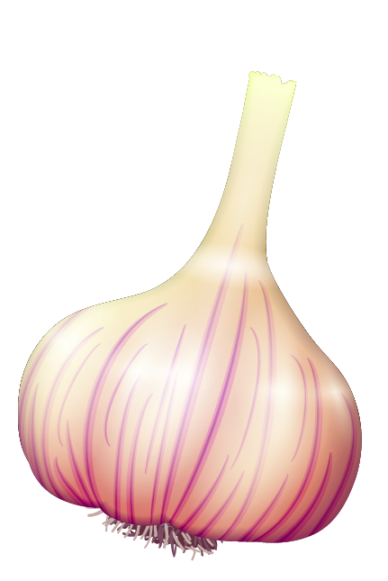
چیدمان چهار بلوک به این صورت؟
عنوان در اینجا
قالب پاورپوینت طب سنتی قابل ویرایش می باشد
عنوان در اینجا
قالب پاورپوینت طب سنتی قابل ویرایش می باشد
عنوان در اینجا
قالب پاورپوینت طب سنتی قابل ویرایش می باشد
عنوان در اینجا
قالب پاورپوینت طب سنتی قابل ویرایش می باشد

Slide 5
از چه چیزی می توان استفاده کرد؟
عنوان در اینجا
عنوان در اینجا
قالب پاورپوینت طب سنتی قابل ویرایش می باشد
قالب پاورپوینت طب سنتی قابل ویرایش می باشد
عنوان در اینجا
عنوان در اینجا
قالب پاورپوینت طب سنتی قابل ویرایش می باشد
قالب پاورپوینت طب سنتی قابل ویرایش می باشد

Slide 6
علائم و درمان
عنوان در اینجا
عنوان در اینجا
درمان 1
درمان 2
درمان 1
درمان 2
علائم
قالب پاورپوینت طب سنتی قابل ویرایش می باشد
قالب پاورپوینت طب سنتی قابل ویرایش می باشد
قالب پاورپوینت طب سنتی قابل ویرایش می باشد
قالب پاورپوینت طب سنتی قابل ویرایش می باشد
قالب پاورپوینت طب سنتی قابل ویرایش می باشد
قالب پاورپوینت طب سنتی قابل ویرایش می باشد

Slide 7
جدول زمانی هفتگی
زمان | دوشنبه | سه شنبه | چهار شنبه | پنج شنبه | جمعه
9:00 | درمان | مشاوره | استئوپاتی | ریکی | پیگیری
10:00 | مشاوره | درمان | پیگیری | آماده سازی | ریکی
11:00 | پیگیری | آماده سازی | درمان | مشاوره | آماده سازی
12:00 | آماده سازی | پیگیری | مشاوره | درمان | استئوپاتی
13:00 | ریکی | استئوپاتی | آماده سازی | پیگیری | درمان
14:00 | استئوپاتی | ریکی | ریکی | استئوپاتی | مشاوره

Slide 8
مجموعه آیکون های کاملاً قابل ویرایش: C

